Slide 1

Chào mừng các con đến với tiết học môn Toán.

Slide 2
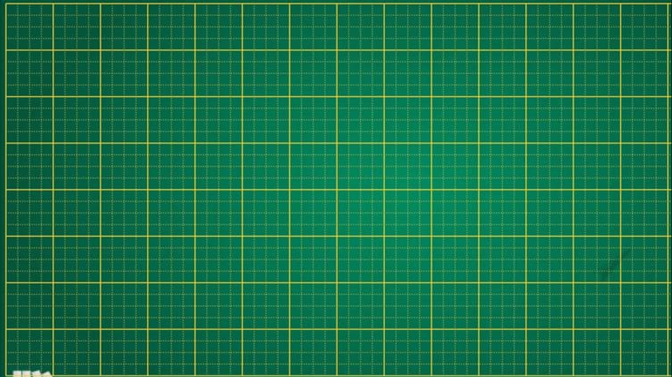
Thứ tư ngày 1 tháng 12 năm 2021
Toán
Bảng nhân 9 / trang 63

Slide 3

KHỞI ĐỘNG
* Muốn gấp một số lên nhiều lần ta làm như thế nào?
Muốn gấp một số lên nhiều lần ta lấy số đó chia cho số lần.

Slide 4
KHỞI ĐỘNG
Hãy đọc bảng nhân 8

Slide 5
Bảng nhân 9
9 được lấy 1 lần, ta viết:
9 x 1 = 9
9 x 1 = 9
9 x 2 = 18
+ 9
9 x 3 = 27
9 được lấy 2 lần, ta có:
9 x 2 =
36
+ 9
9 x 4 =
45
9 + 9 =
18
9 x 5 =
9 x 6 =
9 x 7 =
9 x 8 =
9 x 9 =
9 x 10 =
Vậy :
9 x 2 = 18
54
63
72
9 được lấy 3 lần, ta có:
9 x 3 =
81
9 + 9 + 9 =
27
Vậy :
9 x 3 = 27
90

Slide 6


Bảng nhân 9
9 x 1 =
9
9 x 2 =
18
9 x 3 =
27
36
9 x 4 =
9 x 5 =
45
54
9 x 6 =
63
9 x 7 =
72
9 x 8 =
81
9 x 9 =
90
9 x10 =

Slide 7


Học thuộc bảng nhân 9
9 x 1 =
9
9 x 2 =
18
9 x 3 =
27
36
9 x 4 =
9 x 5 =
45
54
9 x 6 =
63
9 x 7 =
72
9 x 8 =
81
9 x 9 =
90
9 x10 =

Slide 8

Bảng nhân 9
9 x 1 =
9
9 x 2 =
18
9 x 3 =
27
9 x 4 =
36
9 x 5 =
45
9 x 6 =
54
9 x 7 =
63
9 x 8 =
72
9 x 9 =
81
9 x 10 =
90

Slide 9

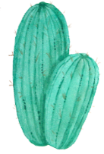


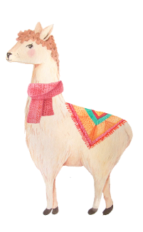
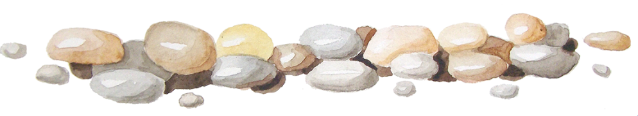
app.classkick.com/#/assignments/AXzVfzZwRqCjSG7j4LBCrQ
Bài 1. Tính nhẩm
9 x 4 =
9 x 2 =
9 x 5 =
9 x 10 =
9 x 1 =
9 x 7 =
9 x 8 =
0 x 9 =
9 x 6 =
9 x 9 =
9 x 0 =
9 x 3 =

Slide 10
Bài 1: Tính nhẩm
9 x 4 =
36
9 x 2 =
18
9 x 5 =
45
9 x 10 =
90
9 x 1 =
9
9 x 7 =
63
9 x 8 =
72
0 x 9 =
0
9 x 3 =
27
9 x 6 =
54
9 x 9 =
81
9 x 0 =
0
Số 0 nhân với bất kỳ số tự nhiên nào cũng bằng 0 và ngược lại bất kỳ số tự nhiên nào nhân với 0 cũng bằng 0.

Slide 11

Bài 2: Tính.
a) 9 x 6
+ 17
= 54 + 17
= 71
9 x 3 x 2
= 27 x 2
= 54
b) 9 x 7 - 25
= 63 – 25
= 38
9 x 9 : 9
= 81 : 9
= 9

Slide 12

Bài 3
Lớp 3B có 3 tổ, mỗi tổ có 9 bạn. Hỏi lớp 3B có bao nhiêu bạn ?
Tóm tắt:
9 bạn
Ba tổ:
? bạn
Bài giải
Số bạn lớp 3B có là:
9 x 3 = 27 (bạn)
Đáp số :27 bạn

Slide 13

Đếm thêm 9 rồi viết số thích hợp vào ô trống
Bài 4
9
18
27
54
81
90
36
45
72
63

Slide 14

Chúc các em chăm ngoan, học giỏi

